Slide 1
Wireframes, maquettes et parcours utilisateur
Projet: Foragers
Auteur: Connor Sexton
Date: 11 Décembre 2024
Description: Saisir, parcourir, modifier, supprimer et filtrer vos champignons trouvés à la cueillette!
Liens pertinents:
Lien Github: https://github.com/ConCapbreton/AfecProjects/tree/main/Melissa
Lien Figma: https://www.figma.com/design/53OumniuPUM06hIyhpEG57/Wireframes-and-Maquettes?node-id=1-3&node-type=canvas&t=EydUFE2Vd6Yzcb0r-0
Lien prototype (Figma): https://www.figma.com/proto/53OumniuPUM06hIyhpEG57/Wireframes-and-Maquettes?node-id=200-1381&node-type=canvas&t=5Ytz2CCpG3S8FS5x-0&scaling=scale-down&content-scaling=fixed&page-id=1%3A3&starting-point-node-id=200%3A1187&show-proto-sidebar=1&device-frame=0

Slide 2
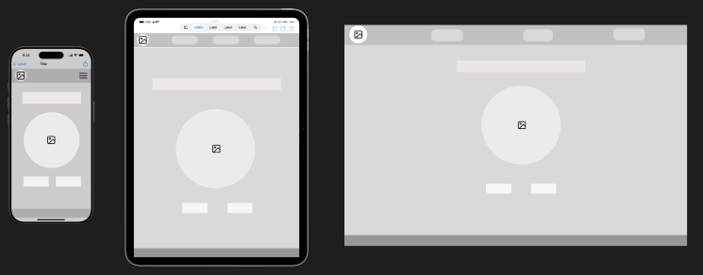
Wireframes: homepage

Slide 3
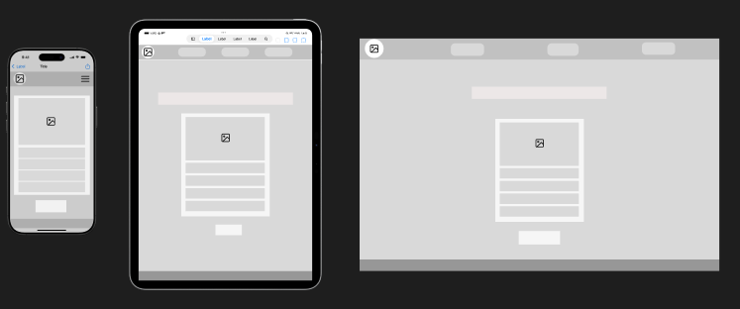
Wireframes: newentry

Slide 4
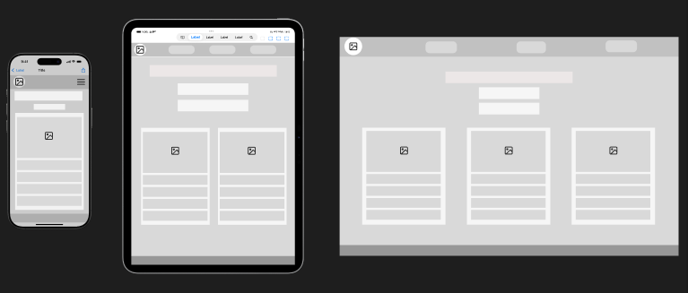
Wireframes: foraged

Slide 5
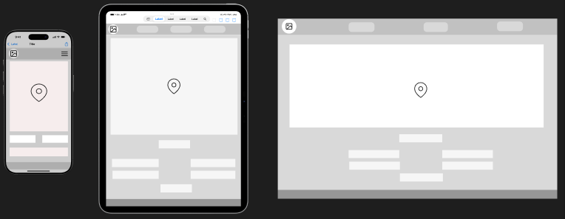
Wireframes: map

Slide 6
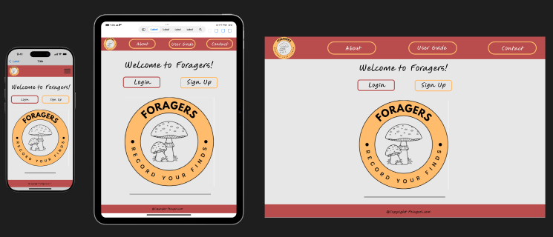
Maquettes: homepage

Slide 7
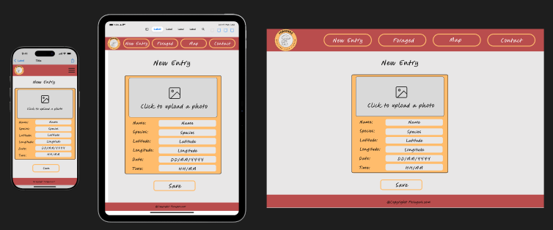
Maquettes: newentry

Slide 8
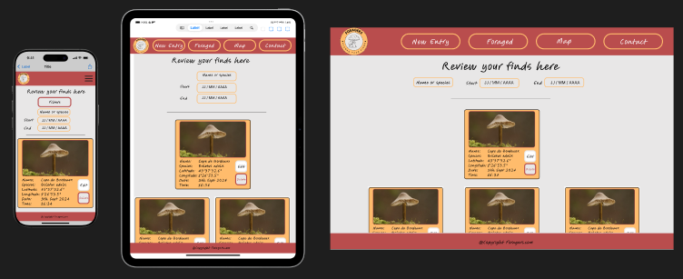
Maquettes: foraged

Slide 9
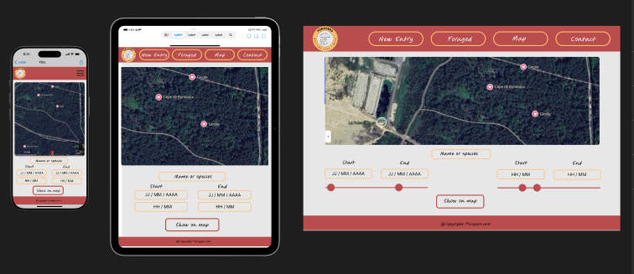
Maquettes: map

Slide 10
Maquettes: map

Slide 11
Parcours utilisateur / prototype
Lien Figma: https://www.figma.com/proto/53OumniuPUM06hIyhpEG57/Wireframes-and-Maquettes?node-id=200-1381&node-type=canvas&t=5Ytz2CCpG3S8FS5x-0&scaling=scale-down&content-scaling=fixed&page-id=1%3A3&starting-point-node-id=200%3A1187&show-proto-sidebar=1&device-frame=0

